Slide 1
Organizace informací I
Data – informace – znalost - moudrost
PhDr. Jiří Stodola, PhD.
17. 9. 2021

Slide 2
Teorie komunikace Shannon
N = s^{n}
N = varieta systému, s = počet symbolů v kódu, n = délka zprávy
^{I = log}₂^{N}
^{I = informace v bitech}

Slide 3
Sémantický a kognitivní rozměr informace
Information = what is expressed by signal sequence (Informace = to, co jse vyjádřeno sekvencí signálů) – sémantický rozměr
Brooks – K(S) + ΔI = K(S + ΔS) – kognitivní rozměr

Slide 4
Floridi
Informace jako skutečnost (ontologický, syntaktický rozměr)
Informace o skutečnosti (epistemologický, sémantický rozměr)
Informace pro skutečnost (pragmatický rozměr)

Slide 5
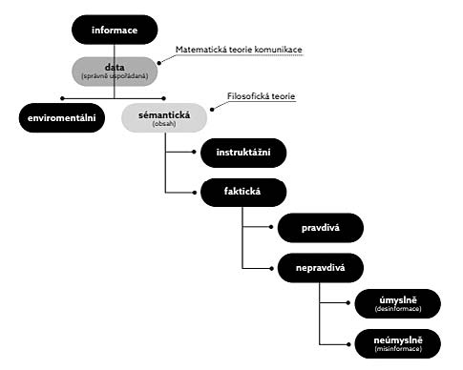
Klasifikace informace

Slide 6
Floridiho definice
Informace = data
  Správně uspořádaná
  Smysluplná (GTI)
  Pravdivá (STI)

Slide 7
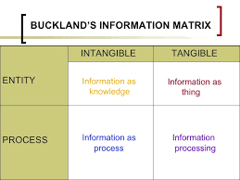
Buckland
Informace jako věc
Informace jako proces
Informace jako znalost

Slide 8
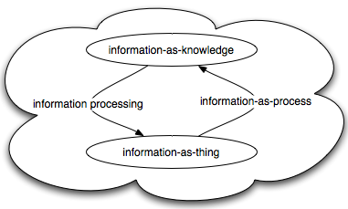
Interpretace Bucklanda (A. Gianni)

Slide 9
Definice pomocí nutných a postačujících podmínek
Nutné podmínky – podmínky (A) být přítomny, když je přítomno podmíněné (B), ale ne naopak; výskyt podmínky nezaručuje výskyt podmíněného
B->A
Postačující podmínky – jsou-li přítomny, je přítomno podmíněné, je-li přítomno podmíněné, nemusí být přítomny podmínky
A->B
Nutné a postačující podmínky – vztah je symetrický
A<->B

Slide 10
Podmínka, aby byla přítomna informace
Objektivní informace
Subjektivní informace
Informace = data
Správně uspořádaná
Smysluplná
Pravdivá
Nová
Relevantní
Použitelná

Slide 11
Definice
Informace jsou data, která mají potenciál vést nebo aktuálně vedou k vytvoření znalosti.
(Objektivní informace mají potenciál vést, subjektivní informace aktuálně vedou.)
(data = informace jako věc)
(informace = informace jako proces)
(znalost = informace jako znalost)

Slide 12
Data
To, co je dané, jednotka diference, nedostatek uniformity (Bateson informace jako rozdíl) (danost lze chápat subjektivně Gackowski, i objektivně, držíme se objektivního pojetí.
Data de re – nedostatek uniformity v reálném světě, není empiricky zakoušen, pouze rozumovou úvahou, substance – a se a per se
Data de signo – nedostatek uniformity mezi fyzikálními stavy, empiricky poznatelné, akcidenty
Data de dicto – nedostatek uniformity mezi symboly

Slide 13
Neutralita dat
Taxonomická neutralita znamená, že neexistují data o sobě, ale data z nich dělá určitý vztah. To opět předpokládá pluralistickou metafyziku.
Typologická neutralita je vlastnost, díky níž se data mohou skládat z dat různých typů. Floridi rozlišuje primární data, sekundární data, metadata, operační data a odvozená data. Z ontologického hlediska to znamená, že svět se skládá z věcí různého druhu – není jednolitý.
Ontologická neutralita znamená, že neexistují informace, které by nebyly reprezentovány daty. Floridi však nemíní materialistickou interpretaci tohoto tvrzení, podle které být reprezentován znamená být fyzicky implementován.
Genetická neutralita je nezávislost dat na tom, kdo je informován. Floridi hájí možnost existence informace bez informovaného subjektu. Nemá však na mysli silnou tezi, podle které mohou mít vlastní sémantiku bez inteligentního tvůrce informací. Genetická neutralita je založena na realistickém předpokladu, podle kterého objekt poznání (v našem případě data) není zkonstruován poznávajícím (informovaným) subjektem.

Slide 14
Informace jako data
Vždy něco jsoucího
Privativní stavy poznáváme vždy na základě něčeho jsoucího
Pojem nedostatku je pojem, a tedy rovněž něco jsoucího

Slide 15
Správně uspořádaná data
Naprostý nedostatek uspořádanosti, absolutní chaos není ničím jsoucím
V různých jazykových kódech může být informace uspořádána více či méně správně podle pravidel daného kódu
lsdfjslfjslfjslfjslfjsdlfjsklfjsklfjsdklfjklsjfklsfkwshwšíčutwščotj,vdc vnl

Slide 16
Smysluplná data
Data mají znakový charakter, odkazují mimo sebe na osoby, věci, vlastnosti, situace, fakta
Jsou-li data smysluplná, rozumíme jim, dokážeme si pod nimi něco konkrétního představit, což nemusí být vždy, když jsou data správně uspořádaná
Zelené vykřičníky rády tančí.
Srozumitelná data jsou smysluplná, i když nejsou pravdivá

Slide 17
Pravdivá data
Pravdivá jsou data tehdy shoduje-li se to, co tvrdí, s realitou
Mohou být pravdivá nutně (2+2=4) nebo nahodile „Miloš Zeman je český prezident“ (v závislosti na konkrétním světě a časovém okamžiku)
Informace je spíše nahodile pravdivá, protože sděluje něco o našem proměnlivém světě, ale informativní mohou být za jistých podmínek i pravdy analytické

Slide 18
Nová data
Ve znalost se proměňuje to, co ještě nevíme, znalost, kterou máme nevznikne podruhé
Vzduchoplavec v balonu se na otázku, kde je, dozvídá, že je v balonu

Slide 19
Relevantní data
Data odpovídají na otázku, kterou si přinejmenším implicitně klademe
Otázka je zformulovaná informační potřeba a požadavek
Něco, co nás nezajímá, obvykle nám znalost nevytvoří

Slide 20
Použitelná data
Data musí být ve formě, která je nám dostupná
Správně uspořádaný, smysluplný, pravdivý, nový, relevantní text v indiánském jazyce se pro nás znalostí nestává, dokud mu nerozumíme

Slide 21
Znalost
Znalost = zdůvodněné pravdivé přesvědčení.
Osoba O ví, že T ↔ …
(1) T je pravda;
(2) osoba O pokládá T za pravdivé;
(3) přesvědčení osoby O, že T je pravda, je podložené (epistémicky oprávněné).

Slide 22
Moudrost
Moudrosti rozumíme jako schopnosti užívat znalostí s ohledem na poslední příčiny a cíle bytí.
Jde o konsistentně provázané znalosti, které užíváme k dosahování životních cílů. (cíle mohou být dílčí, 1 cíl je konečný – blaženost)
Moudrost je chápána jako rozumová ctnost, ale jistým způsobem se vztahuje i k jednání.

Slide 23
Dokument
Informace jako věc, data potenciální, informace
Informační zdroj = nosič (hmotný či energetický) + informace
Dokument = hmotný nosič + informace
Pojmy – informace jako znalosti

Slide 24
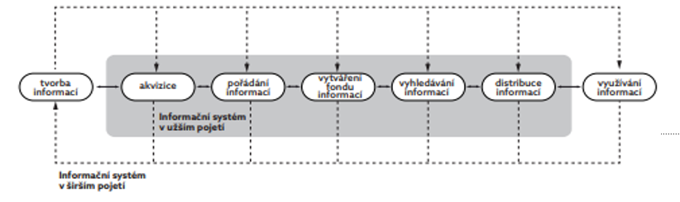
Informační systém

